Slide 1
Урок изобразительного
Искусства
4 класс
Выполнила: Адищева Татьяна Николаевна

Slide 2

Тема урока
«Герои – защитники»

Slide 3
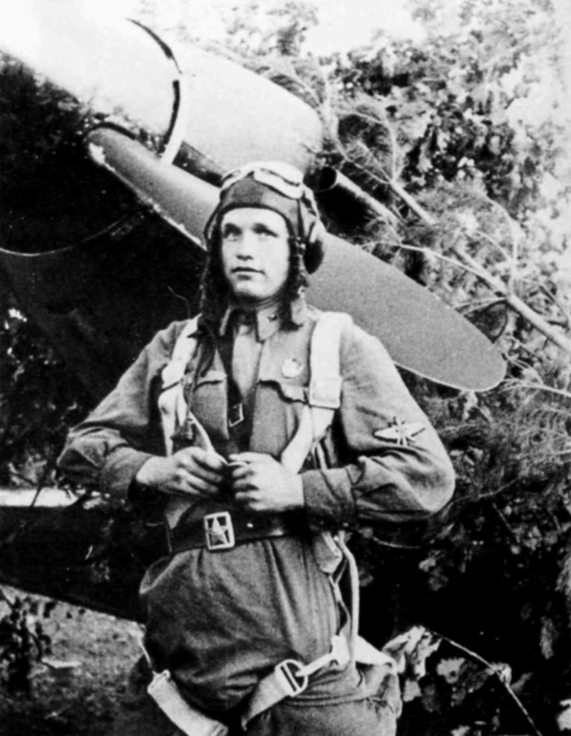
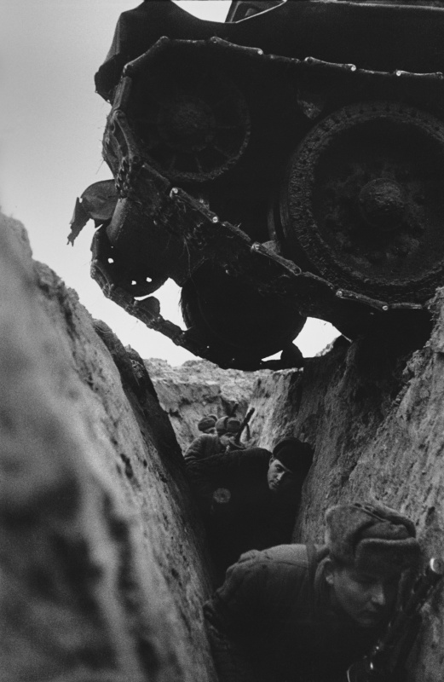
Они сражались за РОДИНУ!
Великая Отечественная война 1941-1945

Slide 4
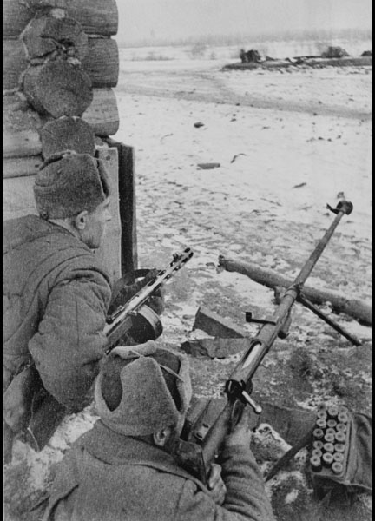
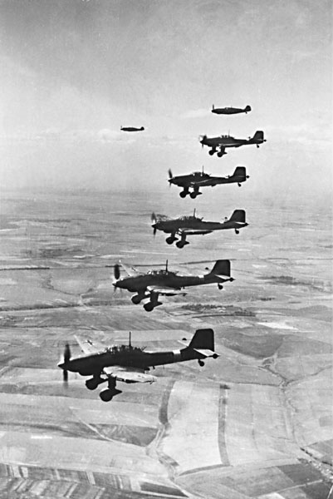

Slide 5
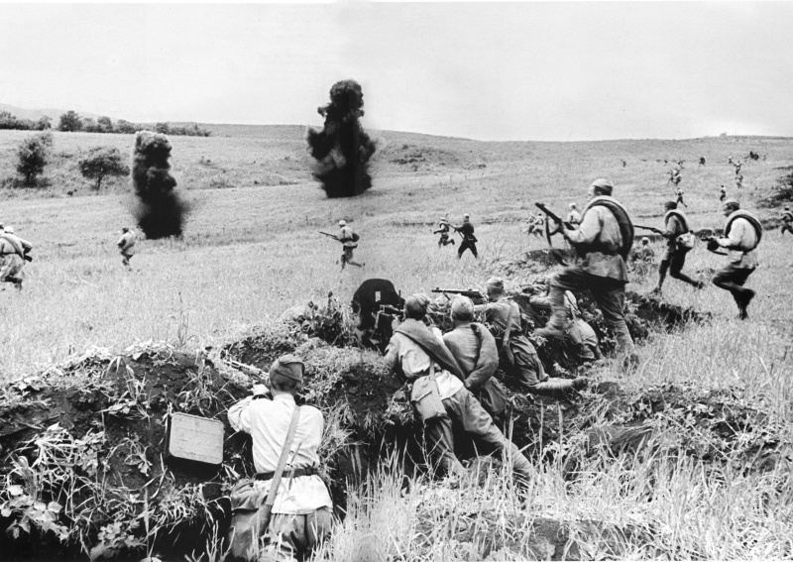

Slide 6
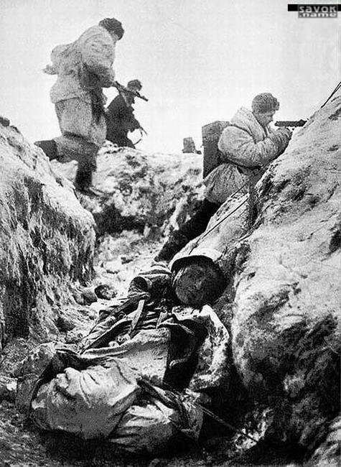

Slide 7
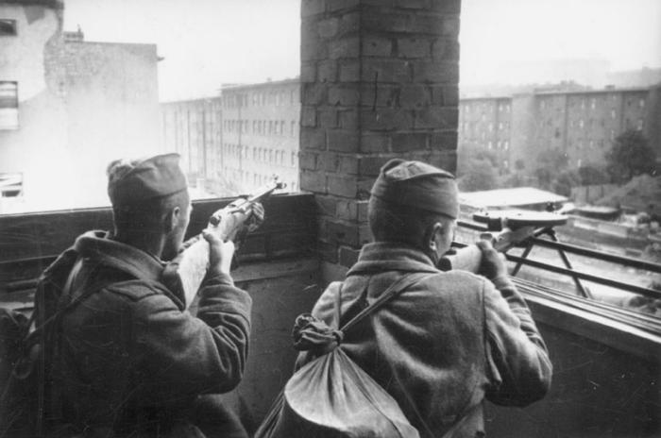

Slide 8
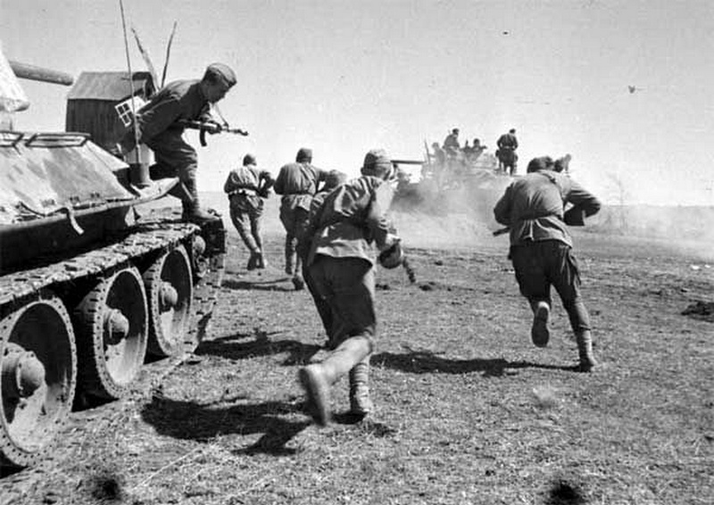

Slide 9
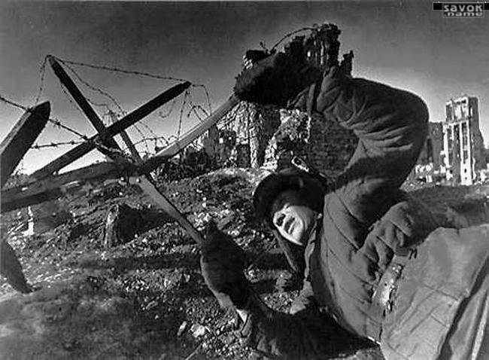

Slide 10
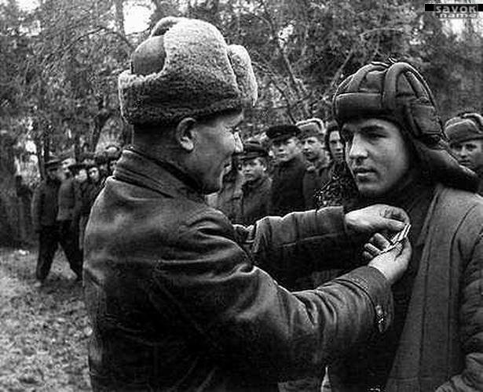

Slide 11
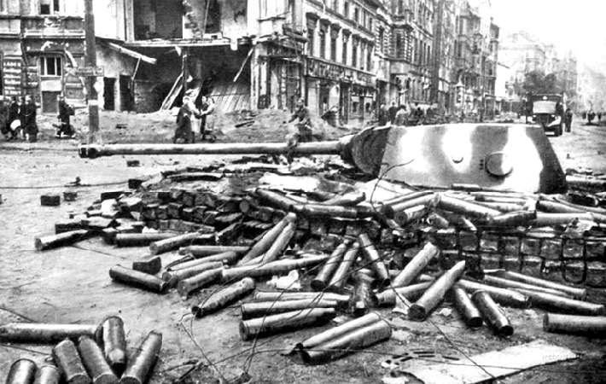

Slide 12
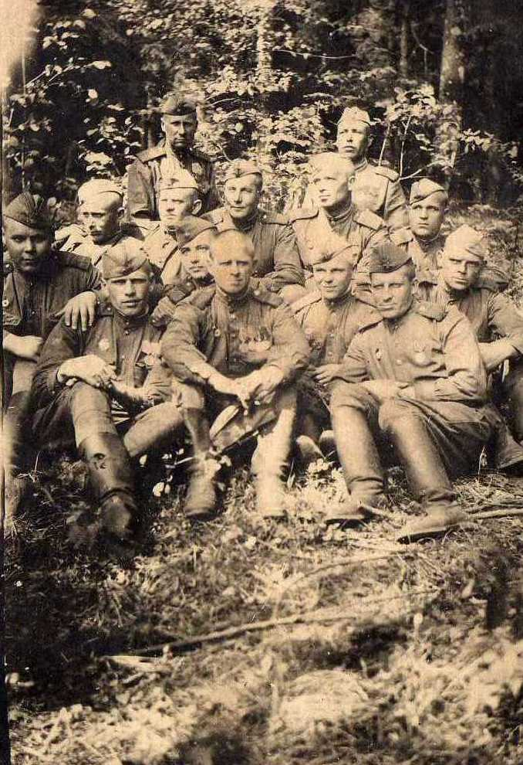

Slide 13
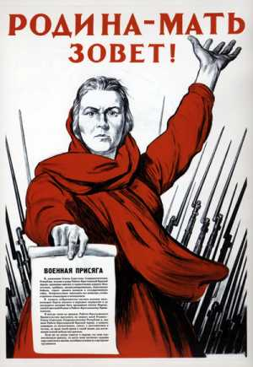
Ираклий Тоидзе.

Slide 14
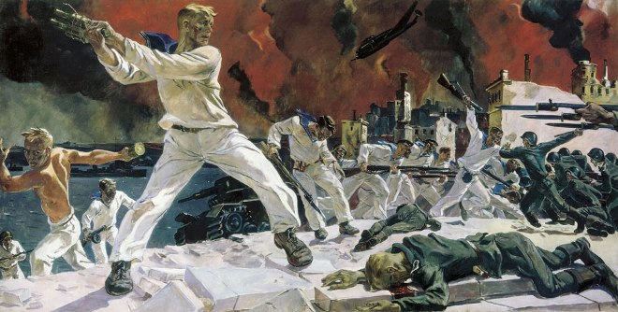
Война глазами художников.
А. Дейнека
«Оборона Севастополя» 1942г.

Slide 15
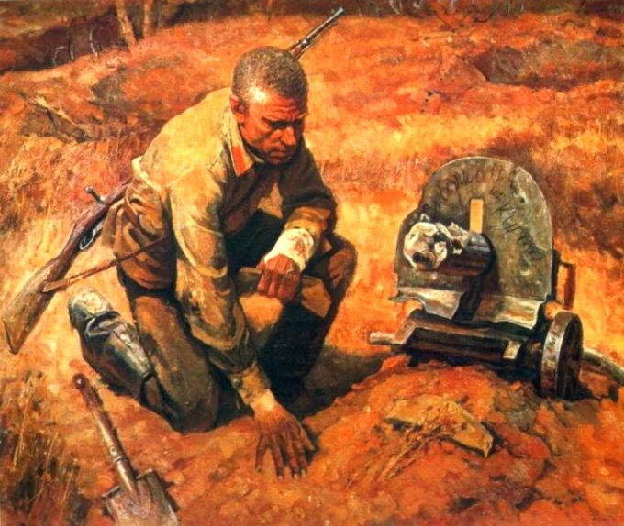
Б. Тарелкин
«Товарищи» 1983

Slide 16
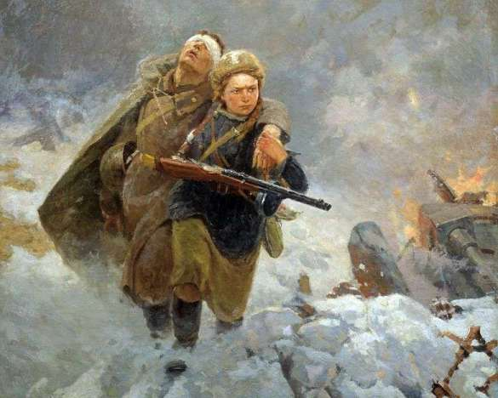
М. Самсонов
« Сестрица» 1953 г.

Slide 17
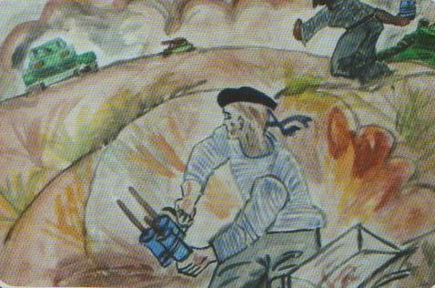
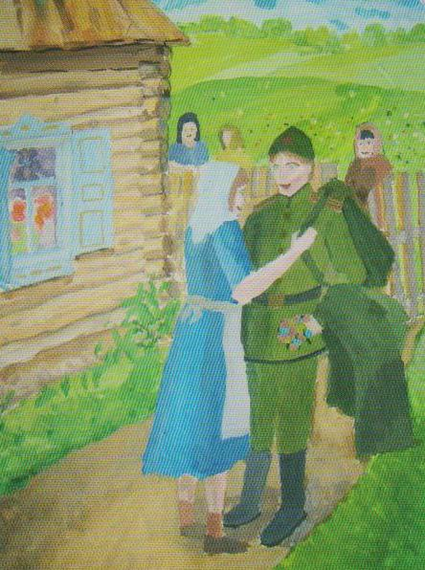
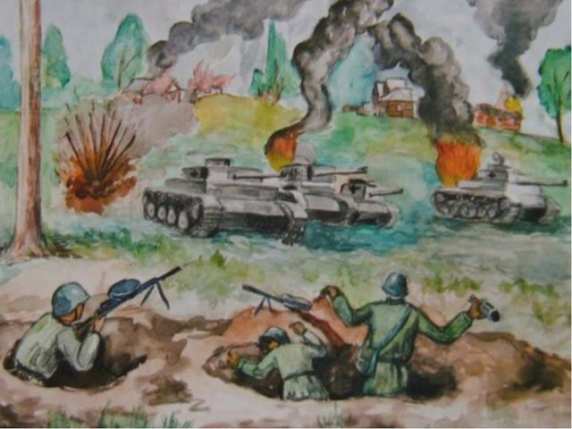
Рисунки детей о войне

Slide 18
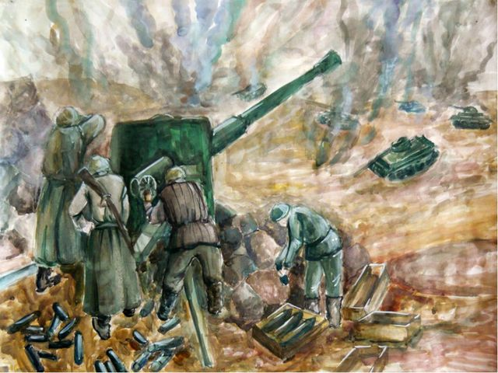
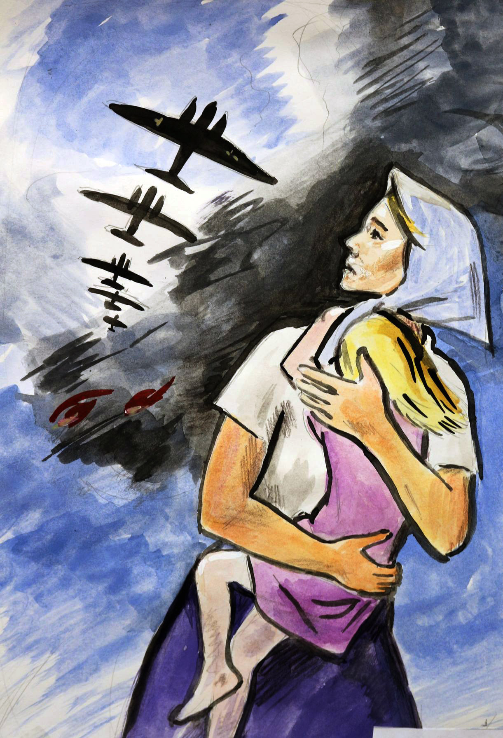
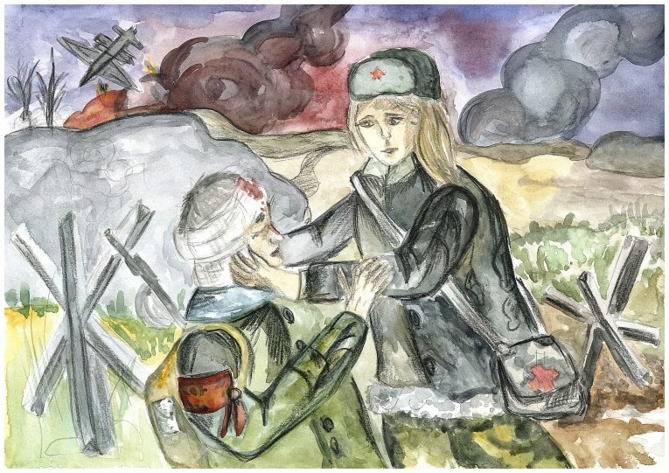

Slide 19
Интернет ресурсы :
http://orbitnetwork.ru/uvlecheniya-hobbi/rasskaz/36457-
dokumentalnoe-foto-vov-1941-1945-95-fotografiy.html
2) http://intpicture.com/fotografii-vojny-1941-1945-godov/
3) http://www.webpark.ru/comment/27746
4) http://ribalych.ru/2014/05/09/fotografii-voennyx-let-pomnim-gordimsya/
5) https://photo-pf.livejournal.com/60011.html#cutid1
6) https://flot.com/history/interesting/1956.htm
7) https://www.pinterest.ru/pin/507710557991436994/

